Slide 1
Java
Занятие 2
Maven, Test, Logging

Slide 2
Проблематика
Ручная сборка
Общее хранилище библиотек
Сложная зависимость

Slide 3
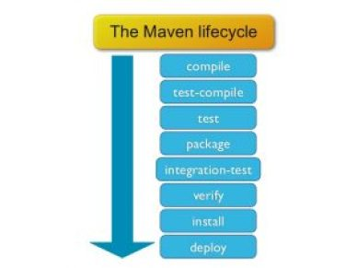
Maven
compile
Компилирование проекта
test
Тестирование с помощью JUnit тестов
package
Создание .jar файла или war, ear в зависимости от типа проекта
integration-test
Запуск интеграционных тестов
install
Копирование .jar (war , ear) в локальный репозиторий
deploy
публикация файла в удалённый репозиторий

Slide 4
Тестирование
Цели:
Повысить вероятность того, что приложение, предназначенное для тестирования, будет работать правильно при любых обстоятельствах.
Повысить вероятность того, что приложение, предназначенное для тестирования, будет соответствовать всем описанным требованиям.
Предоставление актуальной информации о состоянии продукта на данный момент.

Slide 5
Уровни тестирования
Модульное тестирование (unit testing)
Интеграционное тестирование (Integration Testing)
Системное тестирование (System Testing)

Slide 6
Виды тестирования
Функциональные виды тестирования • Функциональное тестирование (Functional testing) • Тестирование безопасности (Security and Access Control Testing) • Тестирование взаимодействия (Interoperability Testing)
Нефункциональные виды тестирования • Тестирования производительности • Тестирование установки (Installation testing) • Тестирование удобства пользования (Usability Testing) • Тестирование на отказ и восстановление (Failover and Recovery Testing) • Конфигурационное тестирование (Configuration Testing) Связанные с изменениями виды тестирования • Дымовое тестирование (Smoke Testing) • Регрессионное тестирование (Regression Testing) • Повторное тестирование (Re-testing) • Тестирование сборки (Build Verification Test) • Санитарное тестирование или проверка согласованности/исправности (Sanity Testing)

Slide 7
Java testing framework
Junit
TestNG
Spring Test
Mockito

Slide 8
Logging
Зачем нужно логирование?
Что и как нужно логировать?
Какие бывают уровни логирования?

Slide 9
Уровни логирования
SEVERE (highest value) -> ERROR
WARNING -> WARN
INFO -> INFO
CONFIG -> INFO
FINE -> DEBUG
FINER -> DEBUG
FINEST (lowest value) -> TRACE

Slide 10
Java logging
JUL — java.util.logging
Log4j
Logback
SLF4J — simple logging facade for java

